Slide 1
Toán
HÀNG CỦA SỐ THẬP PHÂN.
ĐỌC, VIẾT SỐ THẬP PHÂN
Trang 37,38

Slide 2
1
Tên các hàng của số thập phân
Mục tiêu
2
Đọc, viết số thập phân
3
Chuyển số thập phân thành hỗn số có chứa phân số thập phân

Slide 3
Khởi động

Slide 4







Notes:
nhấp vào cá để đến câu hỏi.
Nhấp tiêu đề để hiện win
Nhấp win qua phần mới

Slide 5





Viết hỗn số 7$\frac{21}{100}$ thành số thập phân rồi đọc số đó.
7,21 đọc là bảy phẩy hai mươi mốt
Notes:
Nhấp ngôi sao trở về trang nuôi cá

Slide 6
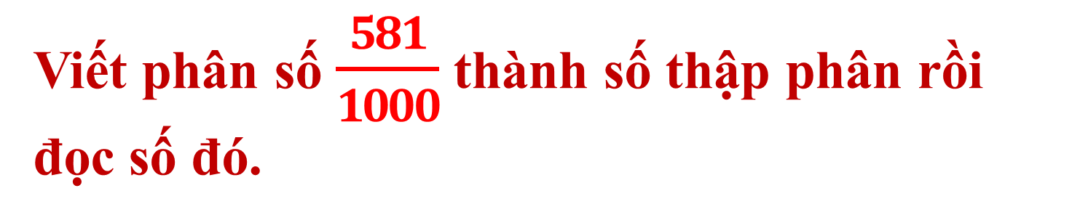
Viết phân số $\frac{581}{1000}$ thành số thập phân rồi đọc số đó.
0,581 đọc là không phẩy năm trăm tám mươi mốt

Slide 7
Khám phá

Slide 8










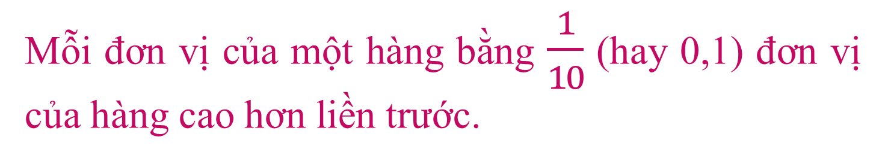
,
Số thập phân
Hàng
Quan hệ giữa các đơn vị của hai hàng liền nhau
3
7
5
4
0
6
Phần
mười
Phần
trăm
Phần
nghìn
Trăm
Chục
Đơn vị
Mỗi đơn vị của một hàng bằng 10 đơn vị của hàng thấp hơn liền sau.
Mỗi đơn vị của một hàng bằng $\frac{1}{10}$ (hay 0,1) đơn vị của hàng cao hơn liền trước.

Slide 9

Số thập phân
Hàng
Đọc số
3
7
5
,
4
0
6
Đơn
vị
Phần
mười
Phần
trăm
Phần
nghìn
Trăm
Chục
Phần nguyên
Phần thập phân
3 trăm, 7 chục, 5 đơn vị
4 phần mười, 0 phần trăm, 6 phần nghìn
Ba trăm bảy mươi lăm phẩy bốn trăm linh sáu

Slide 10

0,1985
0
1
9
8
5
,
Phần mười
Phần trăm
Phần chục nghìn
Đơn vị
Phần nghìn
Trong số thập phân 0,1985:
- Phần nguyên gồm có: 0 đơn vị.
- Phần thập phân gồm có: 1 phần mười, 9 phần trăm, 8 phần nghìn, 5 phần chục nghìn.
Số thập phân 0,1985 đọc là: không phẩy một nghìn chín trăm tám mươi lăm.

Slide 11
Tên các hàng của số thập phân.
Muốn đọc một số thập phân, ta đọc lần lượt từ hàng cao đến hàng thấp: trước hết đọc phần nguyên, đọc dấu “phẩy”, sau đó đọc phần thập phân.
Muốn viết một số thập phân, ta viết lần lượt từ hàng cao đến hàng thấp: trước hết viết phần nguyên, viết dấu “phẩy”, sau đó viết phần thập phân.

Slide 12
Luyện tập

Slide 13
1/ Đọc số thập phân; nêu phần nguyên, phần thập phân và giá trị theo vị trí của mỗi chữ số ở từng hàng.
a) 2,35
b) 301,80
c) 1942,54
d) 0,032

Slide 14
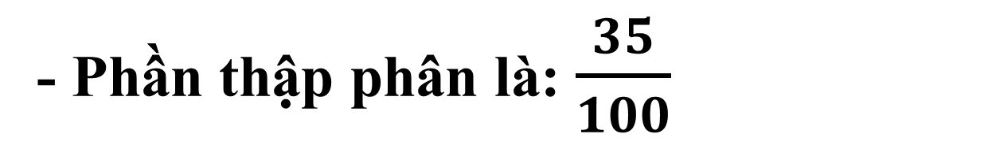
a) 2,35
- Đọc là: hai phẩy ba mươi lăm
- Phần nguyên là: 2
- Phần thập phân là: $\frac{35}{100}$
- Gồm: 2 đơn vị, 3 phần mười, 5 phần trăm

Slide 15
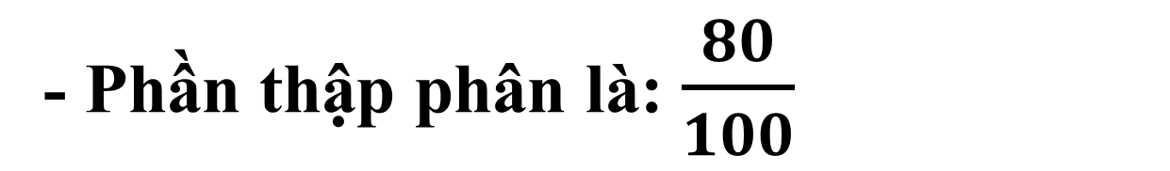
b) 301,80
- Đọc là: ba trăm linh một phẩy tám mươi
- Phần nguyên là: 301
- Phần thập phân là: $\frac{80}{100}$
- Gồm: 3 trăm, 0 chục, 1 đơn vị, 8 phần mười, 0 phần trăm

Slide 16
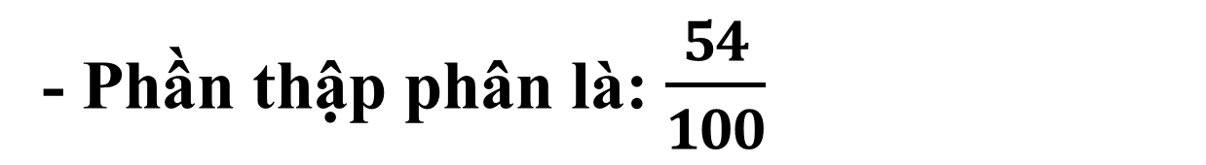
c) 1942,54
- Đọc là: một nghìn chín trăm bốn mươi hai phẩy năm mươi tư
- Phần nguyên là: 1942
- Phần thập phân là: $\frac{54}{100}$
- Gồm: 1 nghìn, 9 trăm, 4 chục, 2 đơn vị, 5 phần mười, 4 phần trăm

Slide 17
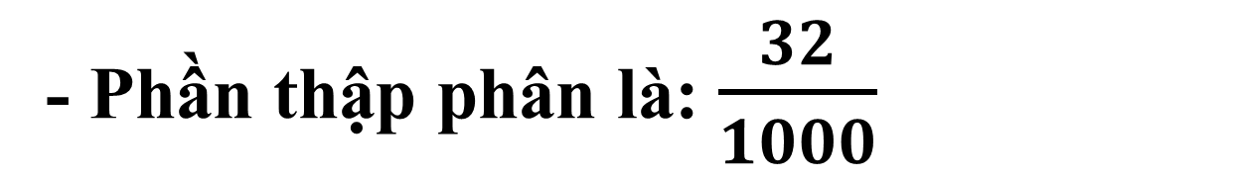
d) 0,032
- Đọc là: không phẩy không trăm ba mươi hai
- Phần nguyên là: 0
- Phần thập phân là: $\frac{32}{1000}$
- Gồm: 0 đơn vị, 0 phần mười, 3 phần trăm, 2 phần nghìn

Slide 18
2/ Viết số thập phân có:
 | Viết số
a) Năm đơn vị, chín phần mười
c) Năm mươi lăm đơn vị, năm phần mười, năm phần trăm, năm phần nghìn (tức là năm mươi lăm đơn vị và năm trăm năm mươi lăm phần nghìn).
5,9
55,555

Slide 19
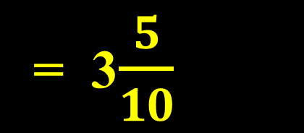
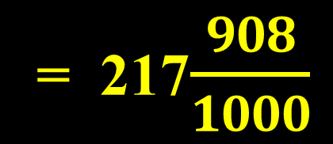
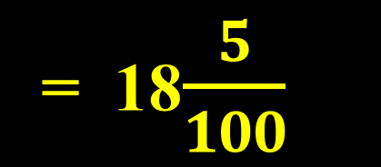
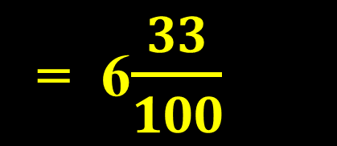
3/ Viết các số thập phân sau thành hỗn số có chứa phân số thập phân (theo mẫu).
= 3$\frac{5}{10}$
= 6$\frac{33}{100}$
a) 3,5
b) 6,33
= 18$\frac{5}{100}$
= 217$\frac{908}{1000}$
c) 18,05
d) 217,908

Slide 20
Củng cố

Slide 21
Tên các hàng của số thập phân.
Muốn đọc một số thập phân, ta đọc lần lượt từ hàng cao đến hàng thấp: trước hết đọc phần nguyên, đọc dấu “phẩy”, sau đó đọc phần thập phân.
Muốn viết một số thập phân, ta viết lần lượt từ hàng cao đến hàng thấp: trước hết viết phần nguyên, viết dấu “phẩy”, sau đó viết phần thập phân.

Slide 22
Thank you!

